Slide 2
01
Цифры и факты о мошенничестве

Slide 3
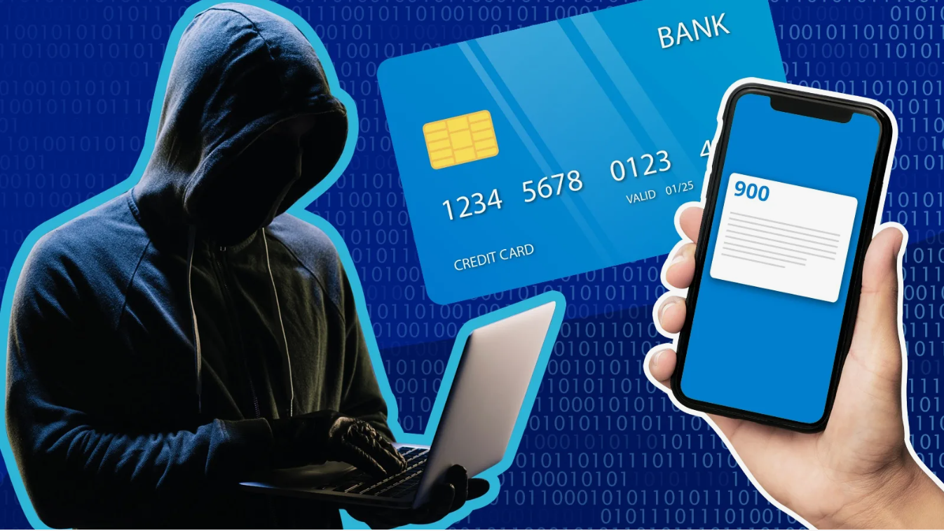
Цифры и факты о мошенничестве
За 2024 год более 33% граждан РФ столкнулись с поптыкой мошенничества
За 2024 год совершено порядка 1,2 миллиона мошеннических банковских операций
За 2024 год 27 миллиардов рублей похищено у граждан РФ
Доля жертв мошенничества по возрастным группам

Slide 4
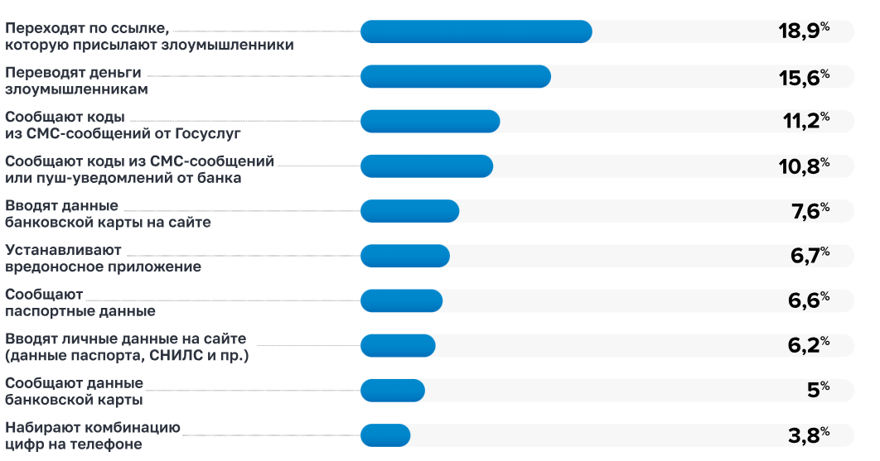
Цифры и факты о мошенничестве
Какие действия совершали пострадавшие под влиянием мошенников:

Slide 5
02
Примеры хищения сбережений у граждан

Slide 6
Примеры случаев мошенничества из СМИ

Slide 7
03
Актуальные схемы обмана граждан, применяемые мошенниками

Slide 8
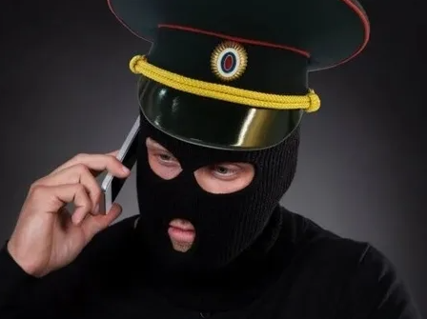
Кем могут представиться мошенники
Сотрудниками банков в т.ч. ЦБ, Финмониторинга
Сотрудниками правоохранительных органов (ФСБ,МВД, СК и тд)
Сотрудниками социальных служб и иных госсулжб (пенсионный фонд, налоговая и т.п)
Сотрудниками операторов связи, интернет провайдеров
Начальником или бывшим начальником с работы
Сотрудниками Почты России, маркетплейсов и курьерских служб
Сотрудниками поликлиники, больницы и т.п.
Сотрудниками службы поддержки Госуслуг
Сотрудниками коммунальных служб
Сотрудниками инвестиционных компаний

Slide 9
Признаки того, что вам звонит мошенник
Звонок поступил с иностранного номера
Звонок поступил через Whats App, Telegram, Viber, Skype и т.п.
Просят сообщить реквизиты банковской карты, личные данные или код из СМС
Просят перевести денежные средства на безопасный счет
Представляются сотрудниками силовых структур, финмониторинга, ЦБ, сотрудниками банка и т.п.
Постоянно торопят принять решение
Оказывают психологическое давление и запугивают
Сообщают о взломе Госуслуг, представляясь сотрудником Госуслуг
Звонят и говорят, что на ваше имя оформлен кредит
1
2
3
4
5
6
7
8
9

Slide 10
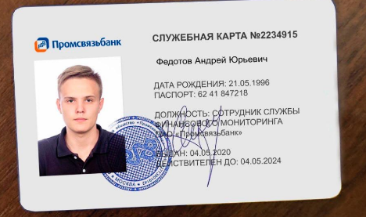
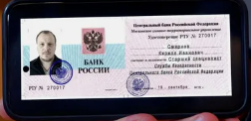
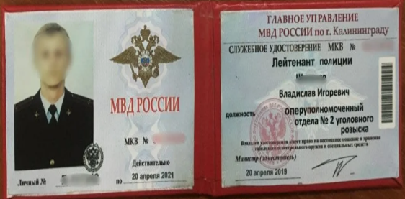
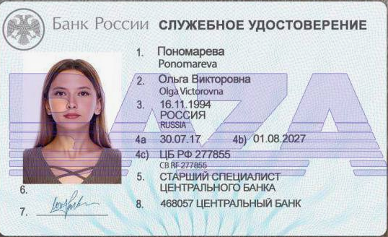
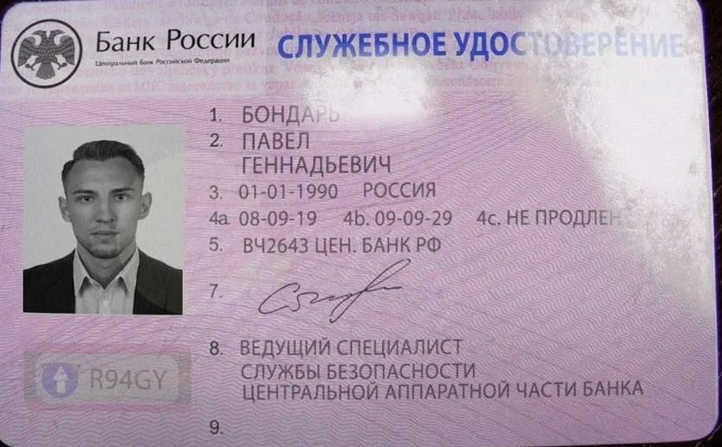
Какие документы отправлют мошенники жертвам

Slide 11
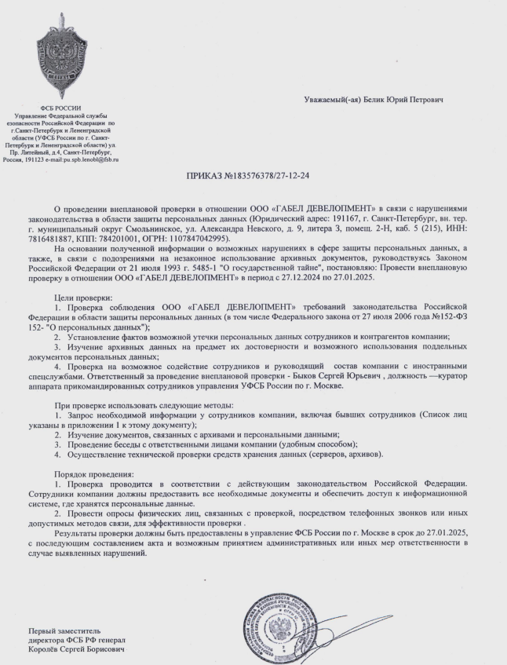
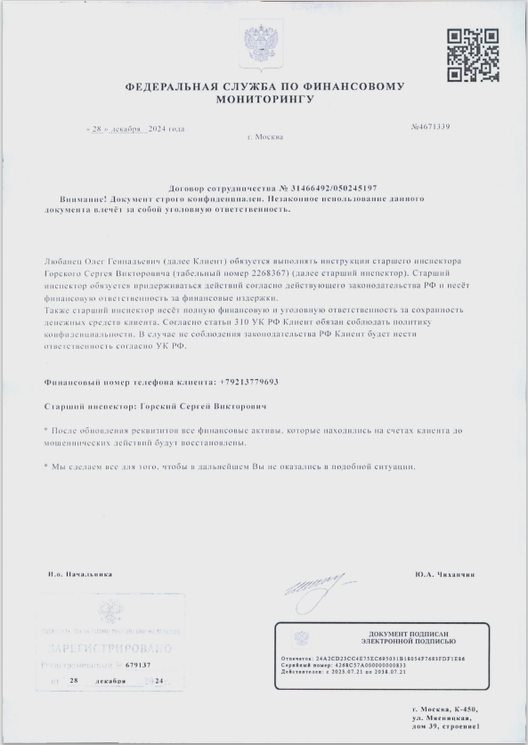
Какие документы отправлют мошенники жертвам

Slide 12
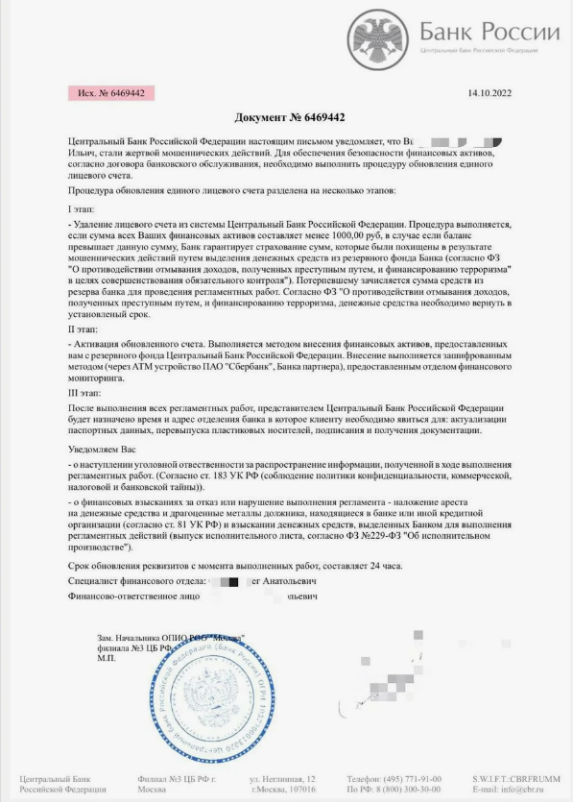
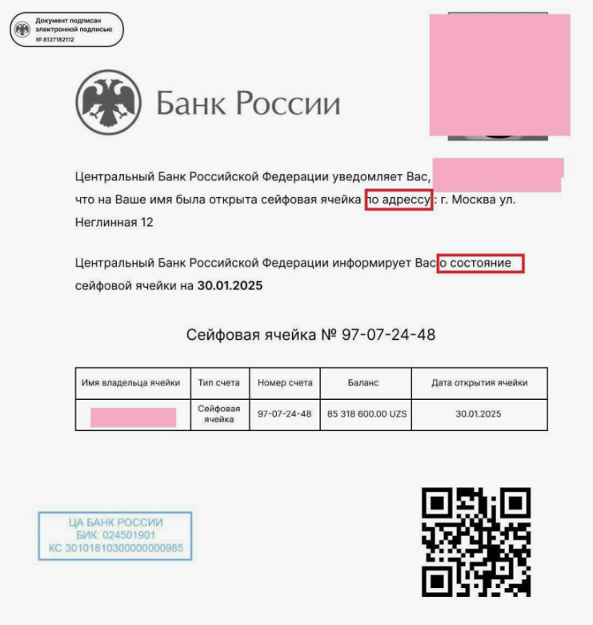
Какие документы отправляют мошенники жертвам

Slide 13
04
Правила безопасности

Slide 14
Правила личной безопасности
Не отвечайте на незнакомые номера, особенно на звонки в мессенджерах
Не сообщайте по телефону данные банковских карт, личные данные, СМС-коды
Если Вам позвонили из банка или государственных органов, положите трубку и перезвоните сами на официальные номера этих учреждений
Не передавайте свою банковскую карту и денежные средства незнакомым лицам
По значимым финансовым и жизненным вопросам советуйтесь с близкими
Сотрудники банков и государственных органов никогда не просят граждан перевести деньги на безопасный счет и не просят участвовать в специальных операциях по поимке мошенников
Не открывайте сообщения с неизвестными файлами и ссылками от незнакомых лиц
Не демонстрируйте экран своего телефона по видеосвязи незнакомцам

Slide 15
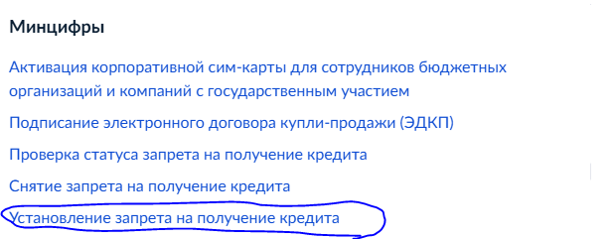
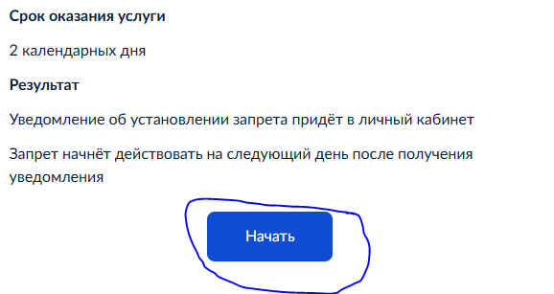
Установка самозапрета на кредиты на Госуслугах

Slide 16
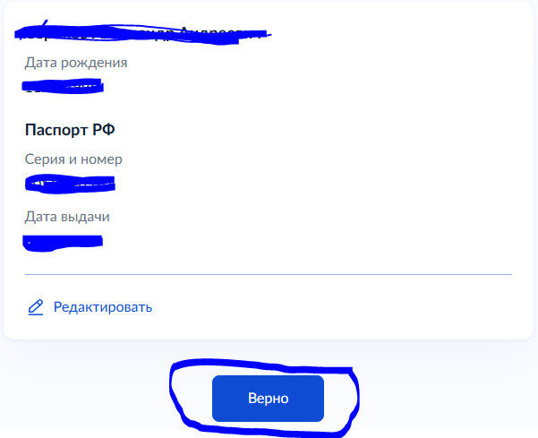
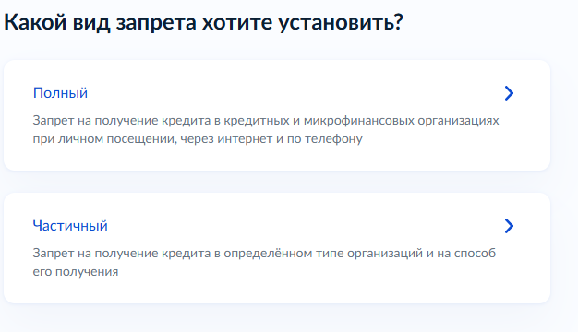
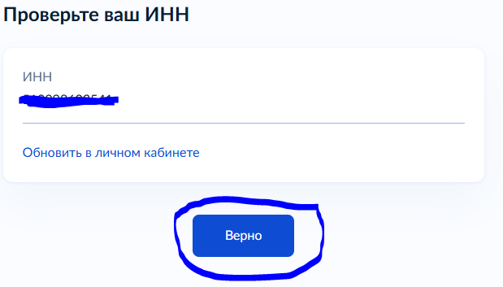
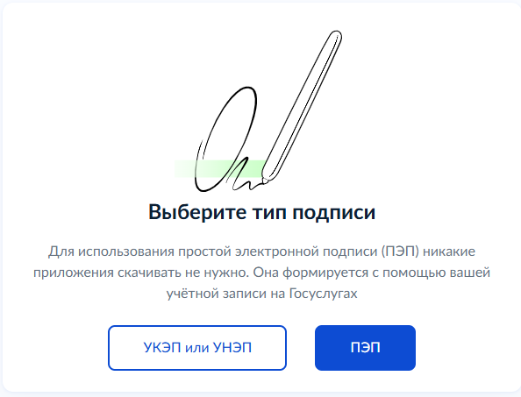
Установка самозапрета на кредиты на Госуслугах

Slide 17
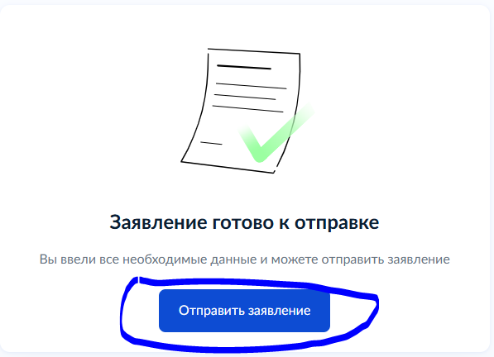
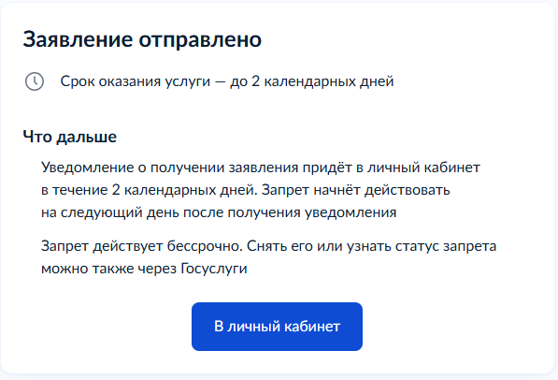
Установка самозапрета на кредиты на Госуслугах

Slide 18
05
Что делать, если вы стали жертвой мошенников?

Slide 19
Вам необходимо в кратчайшие сроки
Обратиться в Банк и сообщить о мошеннических действиях
Обратиться с заявлением в полицию
В случае взлома Госуслуг необходимо воспользоваться функцией восстановления пароля, если пароль не удалось восстановить, то нужно обратиться в МФЦ
Осуществить запрос своей кредитной истории
*Обязательно сообщите близким о случившемся

Slide 20
Будьте бдительны!
С заботой о вас,
Банк ПСБ

